Slide 1


স্বাগতম

Slide 2


শিক্ষক পরিচিতি
বিপ্লব কুমার মন্ডল
সহকারি শিক্ষক (বিজ্ঞান)
পাহারপুর জে,এন বালিকা উচ্চ বিদ্যালয় |
মহাদেবপুর, নওগাঁ ।
মোবাইল নং- ০১৭১২৩৬২৫৪০

Slide 3

পাঠ পরিচিতি
শ্রেণীঃ নবম
বিষয়ঃ বিজ্ঞান
অধ্যায়ঃ দ্বিতীয়
পাঠঃ জীবনের জন্য পানি
সময়ঃ ৪৫ মিনিট
তারিখঃ ৩১ /০১ /২০১৪

Slide 4
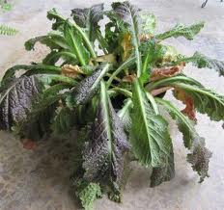
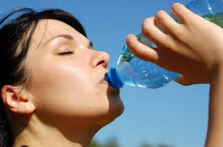
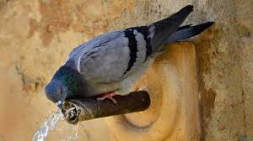
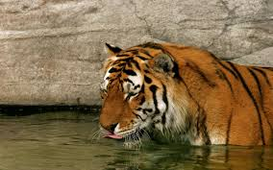
নিচের ছবি গুলো লক্ষ্য কর-
নেতিয়ে পরা গাছ
পানি পান করছে
কবুতর পানি পান করছে
বাঘ পানি পান করছে

Slide 5
আজকের পাঠ
জীবনের জন্য পানি

Slide 6
শিখনফলঃ
এই পাঠ শেষে শিক্ষার্থীরা -
পানির ধর্ম বর্ণনা করতে পারবে।
পানির গঠন ব্যাখ্যা করতে পারবে।
পানির বিভিন্ন উৎস বর্ণনা করতে পারবে।

Slide 7
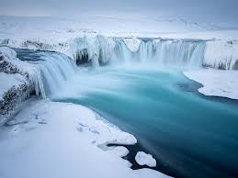
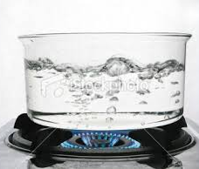
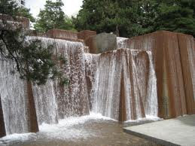
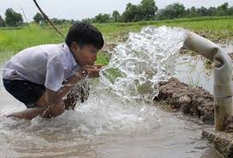
ছবি গুলো লক্ষ্য কর-
O ডিগ্রি
১০০ ডিগ্রী
বরফ
পানিতে তাপ প্রয়োগ
ঝর্না
সুপেয় পানি

Slide 8
একক কাজঃ-
সময় -০৩ মিনিট
প্রশ্নঃ পানির ধর্ম গুলো লিখ ?

Slide 9
সমাধানঃ
নিচের দিকে ধাবিত হয়
পানির ধর্ম
স্বাদ,বর্ণ,গন্ধহীন
০ ডিগ্রী c গলনাংক এবং ১০০ ডিগ্রী C স্ফূটনাংক
বেশীর ভাগ অজৈব ওঅনেক জৈব যৌগকে দ্রবীভূত করে।

Slide 10
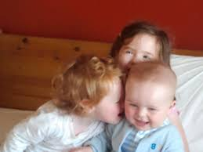

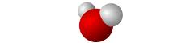
এখন নিচের ছবি গুলো লক্ষ্য কর-

Slide 11
জোড়ায় কাজঃ-
সময় – ০৫ মিনিট
প্রশ্নঃ- পানির রাসায়নিক গঠন অঙ্কন কর ?

Slide 12
সমাধানঃ
অক্সিজেন
হাইড্রোজেন
হাইড্রোজেন

Slide 13

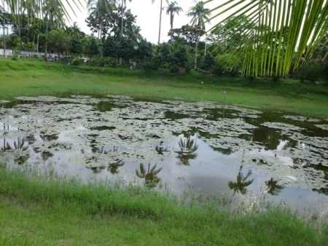
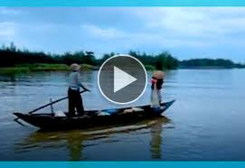
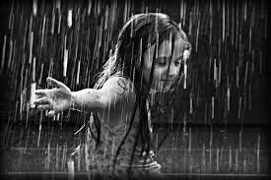
নিচের ছবি গুলো লক্ষ্য কর-
সাগর
খাল-বিল
নদী
বৃষ্টি

Slide 14
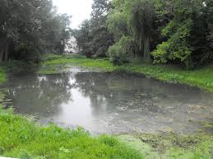
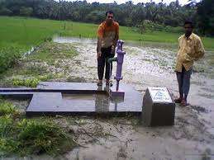
পুকুর
ভূ-গর্ভস্থ পানি

Slide 15
দলগত কাজঃ -
সময় – ০৭ মিনিট
লবনাক্ত ও মিঠা পানির উৎস গুলির তালিকা তৈরী কর ?

Slide 16
সমাধানঃ
মিঠাঃ নলকূপ, পুকুর, নদী, বৃষ্টি, খাল-বিল
লোনাঃ সাগর, মহাসাগর, লবনাক্ত হ্রদ

Slide 17
মূল্যায়নঃ
১। পৃথিবী পৃষ্ঠের কত ভাগ পানি ?
(ক) ৭০% (খ) ৭৫% (গ) ৮০% (ঘ) ৮৫%
∙
২। কোন কোন মৌল নিয়ে পানি গঠিত-
(ক) অক্সিজেন ও হাইড্রোজেন (খ) অক্সিজেন ও নাইট্রোজেন
(গ) হাইড্রোজেন ও নাইট্রোজেন (ঘ) হাইড্রোজেন ও হাইড্রোজেন
∙

Slide 18

৩। মিঠা পানির উৎস
ভূ-গর্ভস্থ
বঙ্গোপসাগর
বৃষ্টির পানি
নিচের কোনটি সঠিক ?
(ক) ! ও !! (খ) !! ও !!! (গ) ! ও !!! (ঘ) ! ,!! ও !!!
∙

Slide 19
বাড়ীর কাজ-
শিক্ষক শ্রেণীতে পানির সাথে বালি , লবন , চিনি ইত্যাদি মিশিয়ে দেখালেন যে ,বেশীর ভাগ উপাদানই পানিতে মিশ্রিত হয় ।
প্রশ্নঃ “পানিকে সার্বজনীন দ্রাবক বলা হয় কেন ” বিশ্লেষণ কর ।

Slide 20
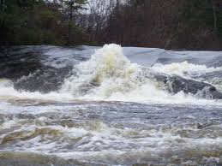
সবাইকে ধন্যবাদ

